Slide 1


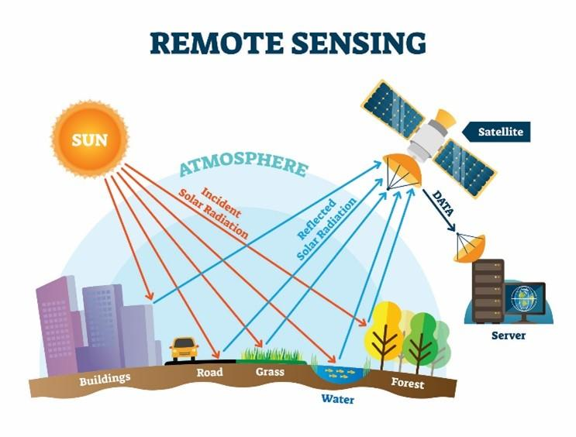
Çukurova Üniversitesi Karaisalı Meslek Yüksekokulu
UZAKTAN ALGILAMA
Öğr. Gör. Buray KARSLI

Slide 2
Platform ve Özellikleri
Platform, uydu ve uçak gibi bir araç olup belirli bir amaç doğrultusunda ekipman ve sensörleri taşımak için kullanılır. Uzaktan algılamada kullanılan sensörleri taşıyan araçlar, yerden birkaç santimetre yükseklikte olabildiği gibi uzayda 36000 km uzaklıkta veya ötesinde olabilmektedir. Dolayısıyla platformları 3 alt başlıkta incelemek mümkündür. Bunlar; uzay platformları, hava platformları ve yer platformlarıdır (Şekil 5.1).

Slide 3
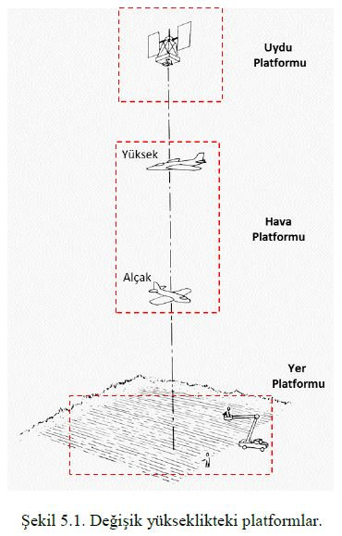
Platform ve Özellikleri

Slide 4
Platform ve Özellikleri
a) Uzay Platformları: Bu platformlar uzayda bulunurlar ve taşıdıkları sensörlerle uydu görüntüleri elde edilir. Uydular uzaya roketlerle fırlatılır. Dünyayı gözlemleyen uydular 150 km ile 36000 km arasında değişen bir yüksekliğe sahiptir. Buna bağlı olarak geniş alanları algılama yapabilirler (Şekil 5.1). Bu platformların yörüngeleri sabit ve süreklidir. Uydularla elde edilen veriler bantlar üzerine kaydedilir veya telemetri ile yeryüzü istasyonlarına gönderilir. Uzay platformlarının yörünge seçimi uydunun amacına göre değişiklik gösterir. Örneğin büyük alanların devalı olarak veya daha küçük alanların detaylı gözetlenmek istenmesi gibi farklı amaçlar için farklı yörünge seçimi gerçekleştirilir. Son zamanlarda nispeten küçük ve ağırlığı fazla olmayan (1 – 100 kg) ve aynı zamanda da çok daha düşük maliyetli uydular geliştirilmiştir.

Slide 5
Platform ve Özellikleri
b) Hava Platformları: Sensörleri taşımak için özel olarak tasarlanmış hava araçlarıdır. Bir hava aracının algılayıcı veya tarayıcıyı taşıyabilmesi için tabanda bir delik veya özel uzaktan algılama alanına ihtiyaç duyar. Bu platformlar balon, helikopter ve uçaklardan oluşur. Platform ve sensörlere bağlı olarak hava gözlemleri 100 m altından başlayıp 40 km yukarıya kadar çıkabilir. Böylece farklı ölçek ve çözünürlükte algılama yaparlar. Uydu platformlarına göre hava platformlarının algılama alanı bulundukları yüksekliklere bağlı olarak daha küçüktür ve aynı zamanda hava koşullarından etkilenirler (Şekil 5.1). Dolayısıyla hava araçlarının uçuşuna engel olabilecek hava şartlarında kullanılamazlar. Hava platformlarıyla hava fotoları elde edilir ve fotogrametri çalışmaları yapılır.
c) Yer Platformları: Bu platformlar genellikle yersel doğrulama ve simülasyonlar için kullanılırlar. Daha detaylı ve güvenilir veri sağlarlar. Algılama alanları bulundukları konum itibariyle çok daha küçüktür (Şekil 5.1). Yersel radar ve lazer tarayıcılar örnek olarak verilebilir.

Slide 6
Yörünge ve Özellikleri
Uzay uzaktan algılama sistemlerinde, uyduların Dünya etrafında kat ettikleri yoluna yörünge ismi verilir. Uydular sahip oldukları yörünge özelliklerine göre yeryüzünü algılama kapasiteleri ve özellikleri değişiklik gösterir. Dolayısıyla dünya üzerinde meteorolojide olduğu gibi sürekli gözlemlemenin ve arazi örtüsü haritalamasının küresel ölçekte yapılabilmesi gibi değişik olaylar için değişik yörüngeli uydulara ihtiyaç duyulur.

Slide 7
Yörünge ve Özellikleri
Yörünge Yüksekliği: Yörünge yüksekliği, uydu ile dünya yüzeyi arasındaki mesafeyi (km) temsil eder. Farklı yükseklilere bağlı olarak yörünge alçak seviyeli ve yüksek seviyeli yörünge olmak üzere ikiye ayrılır. Alçak seviyeli yörüngenin yükselti aralığı 150-1000 km arasında yer alırken, yüksek seviyeli (Geostationary) yörünge ise yerden 36000 km’de yer alır. Bu yükseklik farklılığı algılanan alanın genişliğine ve görüntünün çözünürlüğüne etki eder.
Yörünge Eğikliği: Yörünge çizgisi ile ekvator çizgisi arasındaki derece cinsinden açıya verilen isimdir. Yörünge eğiklik açısı, sensörün görme alanı ile birlikte hangi paralele kadar gözlemleyebileceğini belirler. Örneğin yörünge eğiklik açısı 60º ise, uydu 60º kuzey ve 60º güney paralelleri arasında uçar. Bu durumda eğer uydunun yörünge yüksekliği alçak seviyeli ise 60º paralellerinin üst paralelindeki alanları gözlemleyemez.

Slide 8
Yörünge ve Özellikleri
Yörünge Periyodu: Uydunun dakika olarak bir tam yörüngesini tamamlama zamanıdır. Örneğin, 806 km yüksekliğe sahip kutup yörüngeli bir uydu 101 dk. Turunu tamamlar. Uydunun hızı ise 23700 km/saattir. Bu hız normal uçak hızı olan 400 km/s yaklaşık 60 kat daha hızlı demektir. Platformun hızı görüntü tipi üzerinde etkiye sahiptir.
Tekrarlama Aralığı: Uydunun gün olarak aynı lokasyonu ikinci kez çekebilmesi ve aynı yörüngeye gelebilmesi için geçen zamandır. Her uydunun farklı yörünge özelliklerine bağlı olarak tekrarlama aralığı farklılık gösterir. Örneğin Landsat-7 uydusunun tekrarlama aralığı 16 gündür. Yani Landsat-7 uydusu dünya üzerindeki bir lokasyonun görüntüsünü 16 günde bir tekrar çeker.

Slide 9
Yörünge ve Özellikleri
Uzaktan algılama araçlarında yaygın olarak kullanılan yörünge tipleri aşağıdaki gibidir;
a) Kutupsal Yörünge: Yörünge eğiklik açısı 80º-90º arasında olan yörüngedir. Yörünge açısının 90º üstünde olması demek, uydunun hareketinin batı yönünde olduğunu gösterir. Uydunun hareketinin doğu yönlü olması daha az enerji kullanmasına neden olur. Bunun sebebi, dünyanın hareketinin doğuya doğru olmasındandır. Kutupsal yörüngeli uydular 600 – 1000 km yükseklikte olup hemen hemen bütün dünyayı gözlemleyebilirler.
b) Güneş Eşlemeli Yörünge: Kutuplara yakın yörüngedir. Bunun tercih nedeni, uydunun her zaman tepe noktasından aynı zamanda geçmesidir. Bunu başarabilmek için yörünge eğikliğinin 98º – 99º arasında iyi ayarlanması gerekmektedir. Bir çok güneş eşlemeli yörüngeye sahip uydular ekvatoru yerel saate göre 10:30’da geçerler. Bu zamanda Güneş’in açısı düşük olup oluşan gölgeler arazi rölyefini ortaya çıkarırlar. Ayrıca, bu yörüngeye sahip uydular dünyanın karanlık yüzünde gece vakti görüntü kaydedebilirler (termal ve radarlar için). Polar ve güneş eşlemeli uydulara örnek Landsat, Spot ve IRS verilebilir

Slide 10
Yörünge ve Özellikleri
c) Geostationary Yörünge: Ekvatorun tam üzerinde konumlanan uydulara ait yörüngedir. Dolayısıyla yörünge eğikliği 0º dir. Yörünge yükseklikleri ise yaklaşık 36000 km dir. Bu uzaklığa bağlı olarak uydunun yörünge periyodu dünyanın dönme periyoduna eşittir. Geostationary yörüngeleri meteoroloji ve haberleşme uyduları için kullanılır. Günümüzde meteoroloji uyduları hem geostationary hem de kutupsal yörüngeyi kullanırlar. Geostationary uydular dünyanın hemen hemen yarısının sürekli görüntüsünü alırlar, kutupsal uydular ise yüksek çözünürlüklü görüntü sunarlar.

Slide 11
Yeryüzü Görüntüleme Sistemleri
Yeryüzü görüntüleme sistemlerini kendi içerisinde 5 grupta toplayabiliriz. Bunlar;
Düşük çözünürlüklü sistemler (çözünürlük 1-5 km arası),
Orta çözünürlüklü sistemler (çözünürlük 10 - 100 m arası),
Yüksek çözünürlüklü sistemler (çözünürlük 10 m altında),
Hiperspektrometre sistemleri (yüksek spektral çözünürlüklü),
Radar sistemleridir.

Slide 12
Düşük Çözünürlüklü Sistemler
Meteosat: Meteosat Geostationary bir uydu olup, Dünya Meteoroloji Organizasyonuna ait uzay programı çerçevesinde kullanılmaktadır. Bu programın tamamı 30-40 arası kutupsal ve geostationary yörüngeye sahip uyduyu kapsamaktadır. Meteosat uyduları Avrupa organizasyonu olan Eumetsat’a aittir. İlk Meteosat uydusu 1977’de yörüngesine yerleştirilmiştir. Meteosat 8 ise 2002’de uzaya fırlatılmıştır. Meteosat ikinci jenerasyonun ilk uydusu olması dolayısıyla spektral, mekânsal, radyometrik ve zamansal çözünürlükleri oldukça gelişmiştir (Tablo 5.1.). Günümüz itibariyle Meteosat 9- 10’da aktif durumdadır. Bu uydularla yağış tahminleri, yüzey sıcaklıkları, deniz yüzeyi sıcaklıkları, orman yangınları, volkanik aktiviteler gibi konularda bilgi elde edilir.

Slide 13
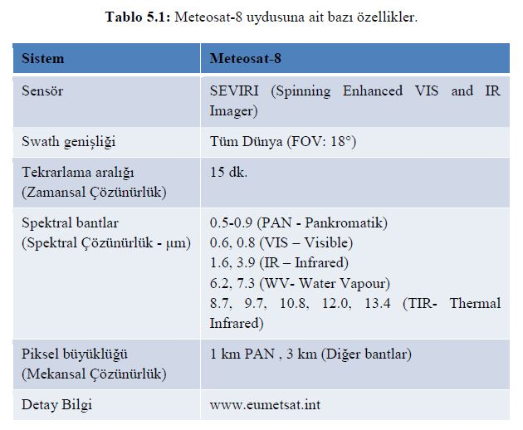
Düşük Çözünürlüklü Sistemler

Slide 14
Düşük Çözünürlüklü Sistemler
SEVIRI sensörüne ait spektral bantlar meteorologlar açısından önemli olan olayların incelenmesi için tercih edilir. Bu bantlar; Pankromatik (siyah-beyaz -PAN) bant, orta-kızılötesi bantları ki bunlar atmosfer içerisindeki su buharı (WV) hakkında bilgi verir ve Termal bantlardır (TIR). Termal verilerle bulutlu günlerde bulutların üst kısmına ait sıcaklıklar elde edilir, bu da yağış tahmini için önemlidir. Bulutsuz havalarda termal verilerle kara ve deniz sıcaklıkları izlenip anomaliler ortaya konabilmektedir.

Slide 15
Düşük Çözünürlüklü Sistemler
NOAA: NOAA’nın açılımı National Oceanic and Atmospheric Administration olup ABD’ye ait bir uydudur. NOAA uydusu üzerinde yeryüzünü gözlemlemek için AVHRR (Advanced Very High Resolution Radiometer) sensörü mevcuttur. İlk TIROS uydusuyla başlayan (1978) ve NOAA (1981) serisi ile devam eden uydulardan oluşmaktadır. Günümüzde NOAA serilerinin en sonuncusu NOAA-19 2009 da fırlatılmış ve aktif durumdadır. Ayrıca NOAA, hem GOES (Geosataionary Operational Environmental Satellites) hem de POES (Polar Orbiting Environmental Satellites) bünyesinde barındırır. NOAA uydusunda bulunan AVHRR sensörü (Tablo 5.2) geniş görüş açısı ve çizgi tarama tekniğine bağlı olarak bir tarama çizgisi üzerindeki zemin hücrelerinde büyük farklılıklar gibi özelliklere sahiptir. AVHRR verisi Meteosat’tan daha detaylı bilgi verdiği için meteorolojik tahminlerde her gün kullanılır. Ayrıca deniz yüzeyi sıcaklıkları ve bitki örtüsü çalışmalarından kullanılmak üzere NDVI haritalarının oluşturulmasında kullanılır.

Slide 16
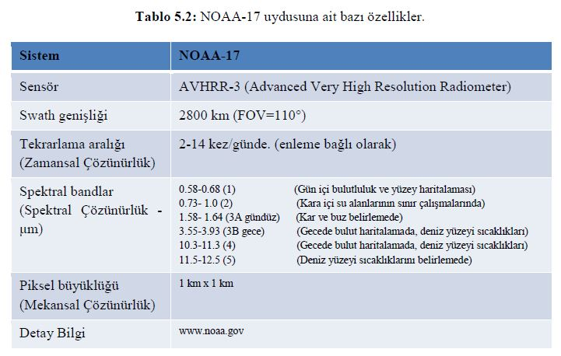
Düşük Çözünürlüklü Sistemler

Slide 17
Orta Çözünürlüklü Sistemler
Landsat: Landsat programı sivil olarak en eski dünya gözlemleme programıdır. 1972 yılında MSS sensörü taşıyan Landsat-1 ile başlamış, 1982’de MSS yerine TM (Thematic Mapper) sensörü yerini almıştır. Her iki sensör de çizgi tarama tekniği ile taramasını gerçekleştirir. 1999’da ETM+ (Enhanced Thametic Mapper) sensörünü taşıyan Landsat-7 fırlatılmış ve halen aktiftir. Ayrıca 2013 yılında Landsat-8 fırlatılmış ve Nisan ayı itibariyle görüntüler alınmaya başlanmıştır. Landsat 8, diğer Landsat serisine göre OLI (Operational Land Imager) sensörüne sahiptir ve spektral aralığı ve bant sayısı da arttırılmıştır (11 Bant) (Tablo 5.3). Landsat TM ve ETM+ verileriyle birçok arazi örtüsü ve kullanımları, toprak haritalaması, jeoloji uygulamaları ve deniz yüzeyi sıcaklıklarının haritalanması gibi birçok çalışma yapılmıştır.

Slide 18
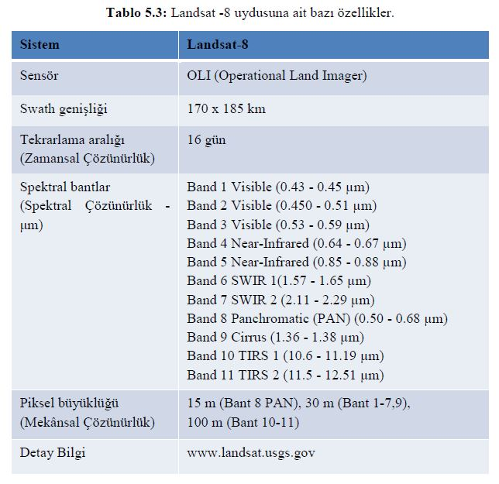
Orta Çözünürlüklü Sistemler

Slide 19
Orta Çözünürlüklü Sistemler
Terra: EOS (Earth Observation System), sonradan ismi Terra olmuştur, NASA’nın yerbilimleri açısından önemli uydularından birisidir. 1999 yılından uzaya fırlatılmış olan Terra uydusu bünyesinde MODIS (Moderate Resoluiton Imaging Spectrometer) ve ASTER (Advanced Spaceborn Thermal Emission and Reflectance Raidometer) i de içine alan 5 uzaktan algılama enstrümanına sahiptir. ASTER enstrümanında (Tablo 5.4) üç bant 15 m çözünürlüğünde görünür ve yakın kızılötesi spektral aralığında, 6 bant 30 m çözünürlüğünde ve kısa dalga kızılötesinde, 5 bant 90 m çözünürlüklü ve termal kızılötesi aralığından algılama yapar. Ayrıca ASTER’de yer alan yakın kızılötesi (NIR) bantları (3 Nadir ve 3 Backward) 27.7º lik bir çakışmaya (overlay) sahip oldukları için yüksek kalitede SAM (Sayısal Arazi Modeli) üretmede kullanılırlar.

Slide 20
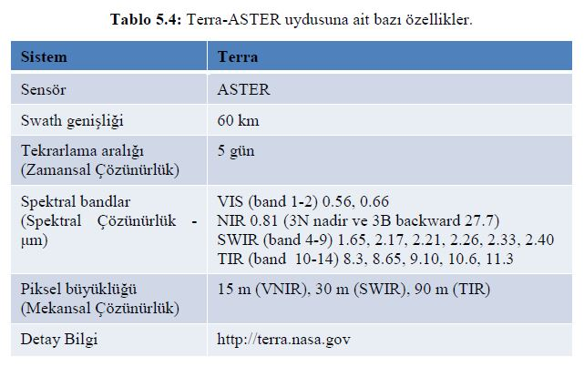
Orta Çözünürlüklü Sistemler

Slide 21
Yüksek Çözünürlüklü Sistemler
RASAT: RASAT uydusu, Türkiye’nin ilk yerli yapım uydusudur. 17 Ağustos 2012 tarihinde Rusya’dan uzaya gönderilmiş ve görev süresi 3 yıl olarak tasarlanmıştır. RASAT uydusunun sistem mühendisliği ve sistem tasarımı Türkiye’de yurtdışından alınmış herhangi bir danışmanlık olmadan veya yurtdışından mühendislik desteği almadan, TÜBİTAK UZAY’da görevli Türk mühendisler ve teknisyenler tarafından yapılmış olup tüm testleri Türkiye’de gerçekleştirilmiştir. RASAT’tan elde edilen uydu görüntülerinin şehir bölge planlama, ormancılık, tarım, afet yönetimi ve benzeri amaçlarlar da kullanılması planlanmaktadır. RASAT uydusunun bazı teknik özellikleri Tablo 5.5. de verilmiştir. Buna göre RASAT uydusunda kırmızı bandın üstü (kızılötesi) bulunmamaktadır. MSS’te 15m çözünürlükte olmasına rağmen pankromatikte 7.5 m olduğu için yüksek çözünürlüklü sistem altında incelenmiştir.

Slide 22
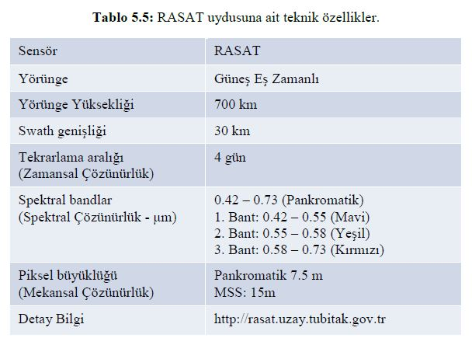
Yüksek Çözünürlüklü Sistemler

Slide 23
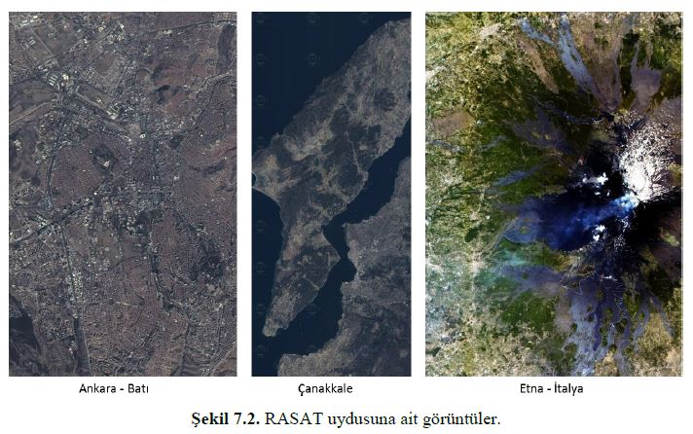
Yüksek Çözünürlüklü Sistemler
RASAT uydusu gerek ülkemizden gerekse diğer ülkelere ait ilk görüntülerini vermiştir (Şekil 5.2).
5

Slide 24
Yüksek Çözünürlüklü Sistemler
GÖKTÜRK-2: TÜBİTAK UZAY tarafından tasarlanıp geliştirilen ve TAI ile entegrasyonu gerçekleştirilen keşif uydusudur. 18.12.2012 tarihinde Çin’den uzaya gönderilmiştir. 409 kg ağırlığındaki uydu 2.5 m. çözünürlüğe sahiptir. Göktürk-2 projesi Milli Savunma Bakanlığı, TÜBİTAK başkanlığı ve TÜBİTAK UZAY-TUSAŞ iş ortaklığı arasında 13 Nisan 2007’de imzalanmış ve 1 Mayıs 2007’de yürürlüğe girmiştir. TÜBİTAK UZAY mühendisliğinde ve tüm görev bilgisayarlarının yazılımı ile görev bilgisayarı tamamen Türkiye’de üretilmiştir. Göktürk-2’nin donanımlarının %80’ni yazılımlarının %100’ü Türk mühendisleri tarafından yapılmıştır. Göktürk-2 projesi kapsamında uzay ve uydu sistemlerine yönelik teknoloji, uzman insan gücü ve altyapı geliştirilmesi, kamu kurum ve kuruluşlarının gözlem ve araştırma ihtiyaçlarının milli imkân ve kabiliyetlerle karşılanması hedeflenmiştir.
Göktürk-2 uydusu pankromatikte 2.5 m, renkli de 5 m olacak şekilde yüksek çözünürlüğe sahiptir. Renkli MSS spektral aralıkları henüz açıklanmamıştır. Göktürk-2’ye ait ilk görüntüler 2013 Ocak ayında alınmaya başlanmıştır (Şekil 5.3).

Slide 25
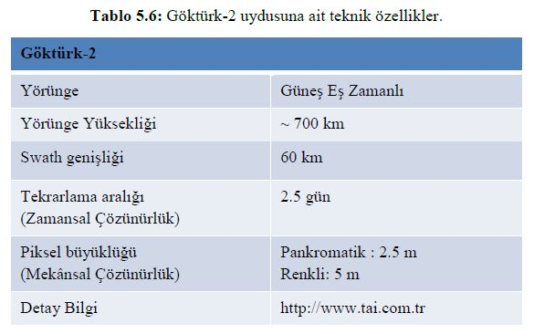
Yüksek Çözünürlüklü Sistemler

Slide 26
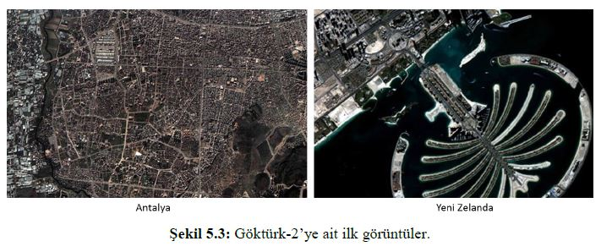
Yüksek Çözünürlüklü Sistemler

Slide 27
Yüksek Çözünürlüklü Sistemler
WOLRDVIEW-4: WolrdView uydusunun şimdiye toplamda 4 serisi uzaya gönderilmiştir. WolrdView 1 ve 2 serisi aynı çözünürlüğe (0.46m) sahip olup spektral farklılıklar içermektedir. WolrdView 3 ve 4 uydusu da aynı mekânsal çözünürlüğe (0.31m) sahiptir. WorldView-4 uydusu, 11 Kasım 2016 Cuma günü, Vandenberg Hava Üssü, California'dan saat 10: 30’da başarıyla fırlatılmıştır. DigitalGlobe'a ait WorldView-4, yeryüzünde pankromatik olarak 31 cm gibi küçük nesneler belirleyebiliyor ve 1,24 metrelik çözünürlükte 4 bant multispektral veri toplayabilmektedir (Tablo 5.7).
WorldView-4 uydusu istisnai coğrafi konum doğruluğu sunmakta olup; bu, kullanıcıların doğal ve yapay özellikleri, zemin kontrol noktaları olmaksızın Dünya yüzeyindeki gerçek konumları 4 m altında daha iyi eşleştirebilecekleri anlamına geliyor WorlView-4 temel uydu görüntüsü, jeoreferanslanmış Geo ürünü, stereo uydu görüntüsü GeoStereo ürününü ve bunlardan DEM ve DSM ürünleri sunmaktadır.

Slide 28
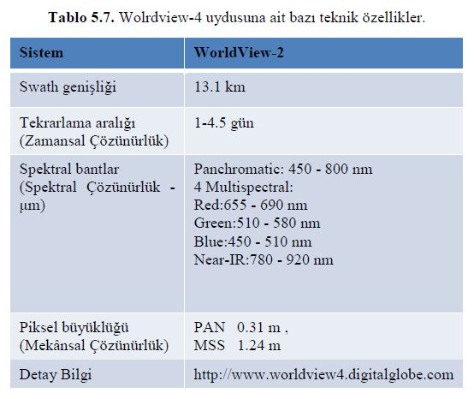
Yüksek Çözünürlüklü Sistemler

Slide 29
Hiperspektrometre ve Radar Sistemler
EARTH OBSERVING-1 (EO-1): Earth Observing-1 (EO-1), NASA’nın Landsat’ın masraflarını azaltmak için başlatmış olduğu Yeni Milenyum programlarından birisidir. EO-1 2000 yılından yörüngesine 1 yıllığına oturtulmuş ve daha sonra süre uzatılmıştır. Landsat 7 ile aynı yörüngeyi takip ediyor olup 1 dk gecikmeli olarak çekim yapar. EO-1 üç cihaza sahiptir. Bunlar; Hyperion, ALI (Advance Land Imager) ve LAC’tır (LEISA (Linear Etalon Imaging Spectrometer Array) Atmospheric Corrector). Hyperion, 220 bandlık görüntü spektrometre olup 30m çözünürlüklü 7.5 km genişlikte görüntüler üretir (Tablo 5.8). Görüntü aralığı 0.4-2.5 μm arası olup 10 nm aralıklarladır. LAC, 0.9-1.6 μm arasını ölçen bir görüntü spektrometredir. Multispektral görüntüleyicilerdeki Atmosferik etkileri düzeltmek için kullanılmaktadır. ALI ise doğrulama cihazıdır. ALI Landsat’taki pankromatik ve multispektral band tarzı görüntü üretir.

Slide 30
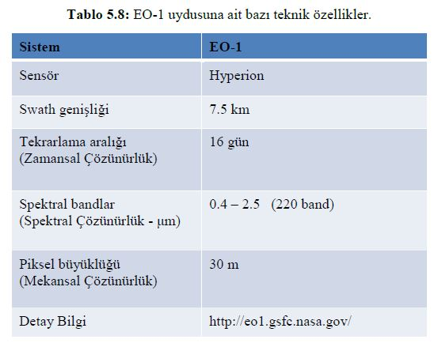
Hiperspektrometre ve Radar Sistemler

Slide 31
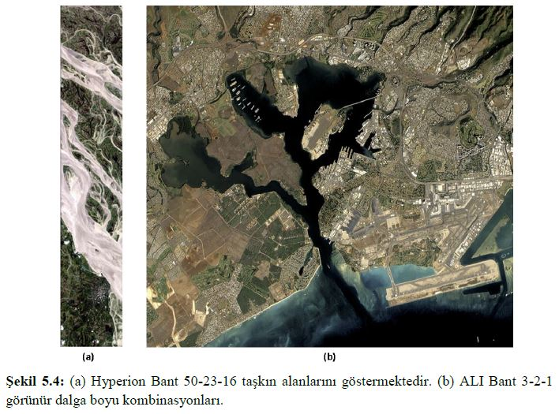
Hiperspektrometre ve Radar Sistemler

Slide 32
Hiperspektrometre ve Radar Sistemler
ERS: The European Space Agency (ESA) 1991 yılında ilk olarak ERS-1’i fırlatmıştır. İkinci olarak ERS-2 1995’te fırlatılmıştır. ERS-1 2000 yılında çalışmasını durdurmuş fakat ERS-2 halen görüntü elde etmeye devam etmektedir. ESA 2002 yılında da Envisat’ı yörüngeye yerleştirmiştir. Bu uydu bünyesinde okyanus izleme sistemi olan MERIS ve ileri düzeyde radar görüntüleme sistemini de kapsayan birçok cihazı bulundurur. ERS-1 ve 2, değişik ve farklı özellikteki sensörleri bünyesinde taşımaktadır. Bunlardan bazıları;
C-bant aktif mikrodalga cihazı
Ku- bant radar altimetre
İterek tarayan radyometre.
ERS uydu görüntüleri kullanılarak; okyanus ve buzullar gözlenebilir, rüzgar ve dalga dinamiği, deniz yüzeyi sıcaklığı, global ısınma ve sera etkisi gibi birçok çalışma yapılabilir.

Slide 33
Hiperspektrometre ve Radar Sistemler
Radar görüntüler daha önceki derslerimizde belirtildiği gibi normal optik görüntülerden farklılık gösterir. Uzun dalga boylarının kullanılmasından dolayı daha karıncalı olarak ortaya çıkan bu görüntülerin yorumlaması da bir o kadar zordur. Ancak görüntüler üzerinde bazı detaylar net bir şekilde ortaya çıkar. Örneğin Şekil 5.5’te verilen ERS SAR görüntüsünde suyun radar dalgalarını soğurması ve geriye yansıtmaması nedeniyle rengi koyu siyah olarak gözükür. Yani yansıma yok anlamındadır. Ayrıca koyuluk suyun derinliği ile de alakalıdır. Akarsu kenarındaki parlaklık ise yerleşmelere ait yapıların radar dalgalarını her yöne yansıtmasından dolayı geriye yansıma maksimum düzeyde olduğunu gösterir.

Slide 34
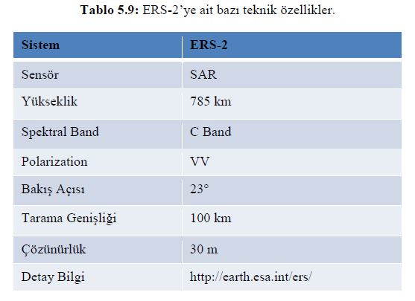
Hiperspektrometre ve Radar Sistemler

Slide 35
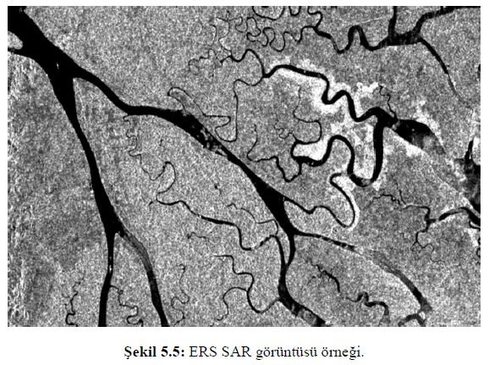
Hiperspektrometre ve Radar Sistemler

Slide 36
Hiperspektrometre ve Radar Sistemler
RADARSAT: Radarsat-1 1995 te fırlatılmış olup Kanada’nın ilk uydusudur. Radarsat-2 uydusu da 2007 de fırlatılmıştır. Radarsat sun-synchronous yörüngeye sahiptir. Radarsat-1 tek bir polarizasyona sahipken, Radarsat-2 multi-polarizasyona sahiptir. Radarsat görüntülerinin kullanım amacı, kıyı çalışmaları, arazi örtüsü haritalaması, tarım ve orman gözlemleri, afetlerin izlenmesi (heyelan belirleme, taşkınları izleme vb.) kar örtüsünü dağılışını haritalama, toprak nemliliğini belirleme gibi birçok alanı kapsamaktadır.

Slide 37
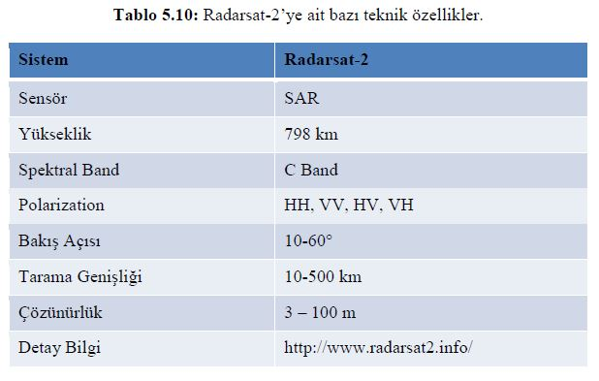
Hiperspektrometre ve Radar Sistemler

